Slide 1
Тема «Город»
Возраст: 4—5 лет

Slide 2
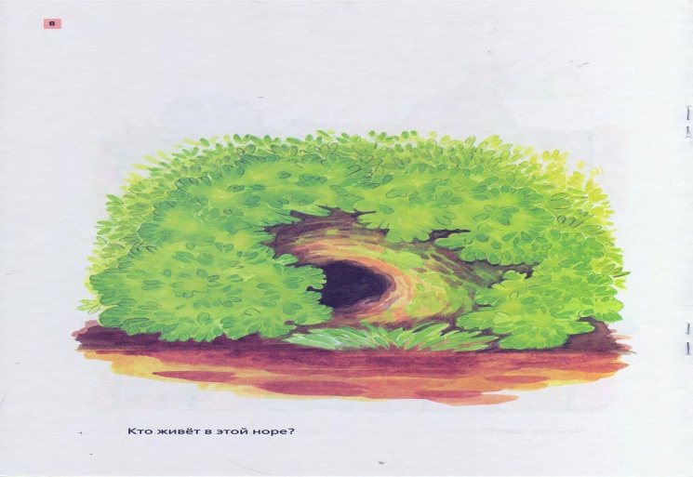
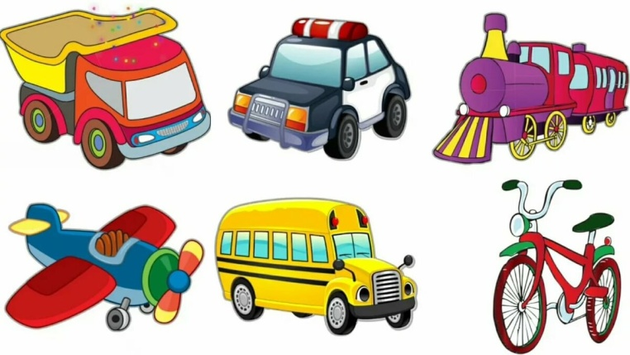
«Четвертый лишний» Цель: активизация словаря Задание : что лишнее? (дом, нора, магазин. транспорт)

Slide 3
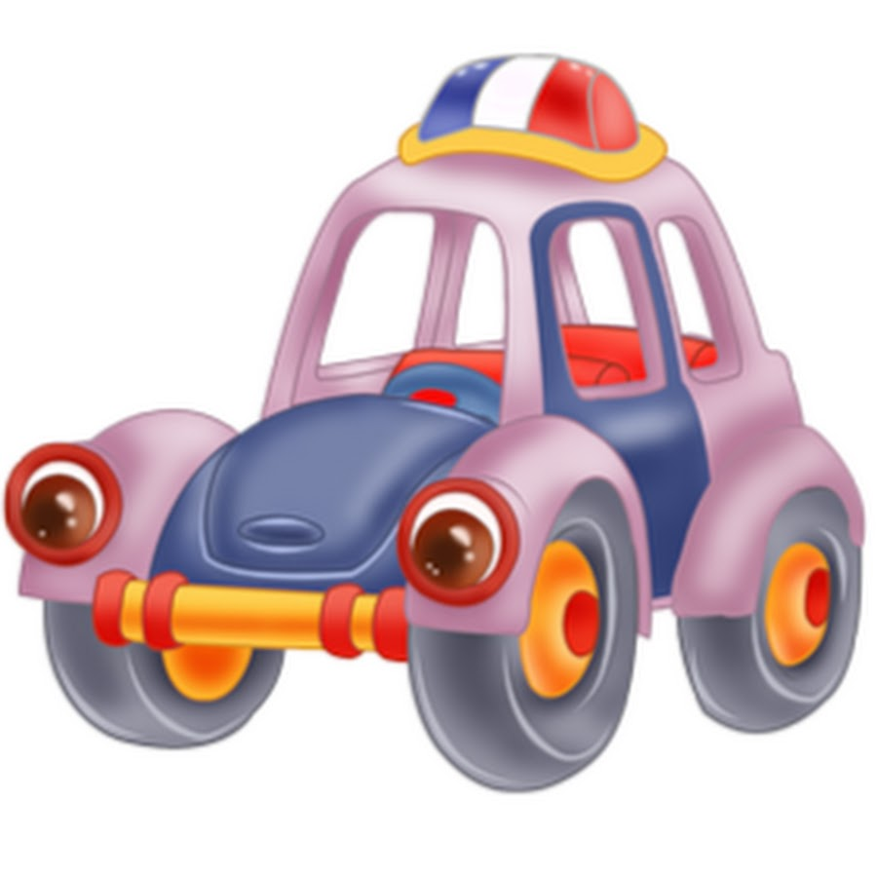
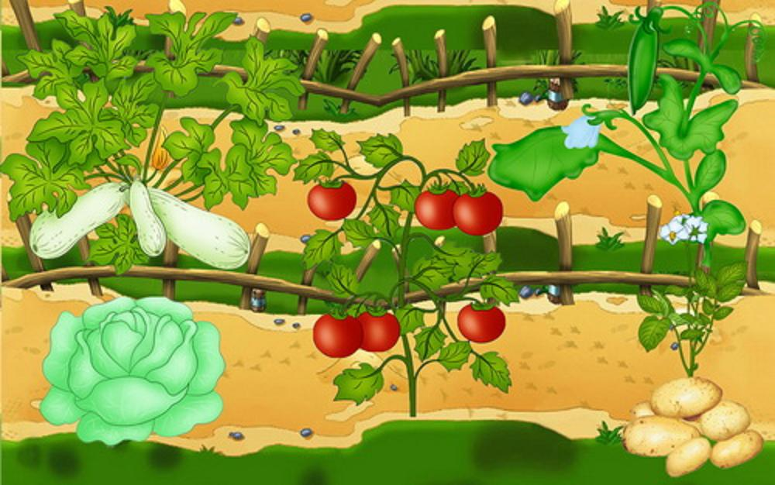
«Четвертый лишний» Цель: активизация словаря Задание : что лишнее? (машина, детская площадка, огород, фонтан)

Slide 4
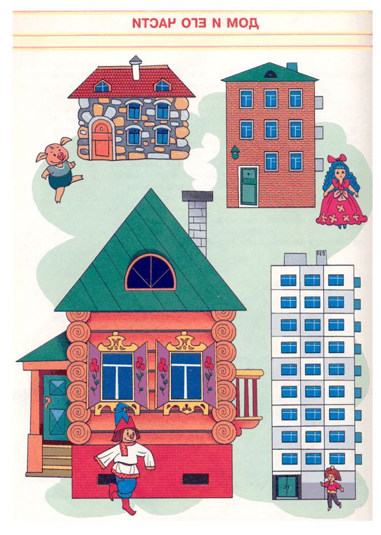
«Четвертый лишний» Цель: активизация словаря Задание :что лишнее? (памятник, светофор, дома, теплица)

Slide 5
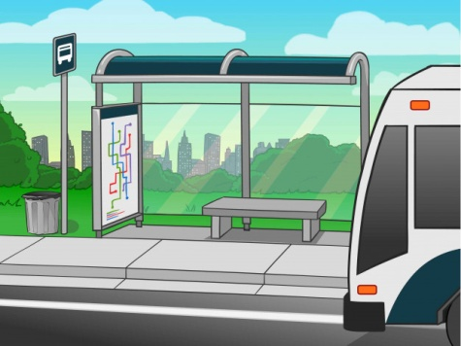
«Один-много» Цель: образование множественного числа существительных Задание: Назови предмет (светофор). А это что? (светофоры, машины, остановки)

Slide 6
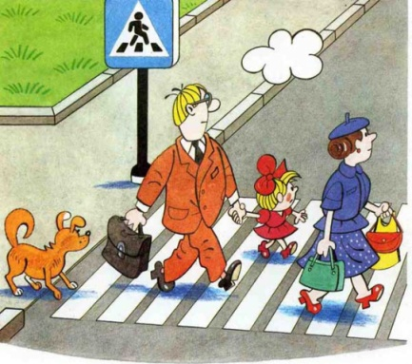
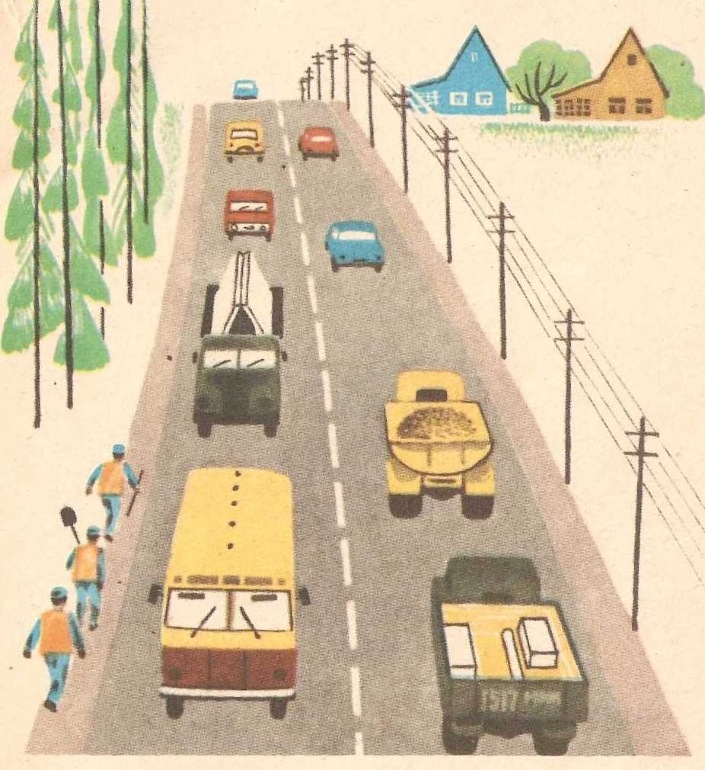
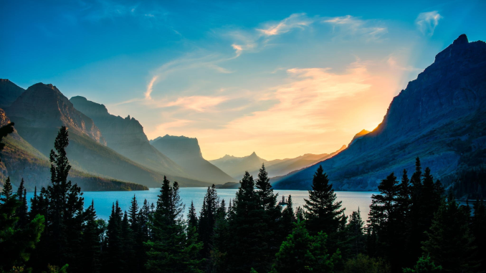
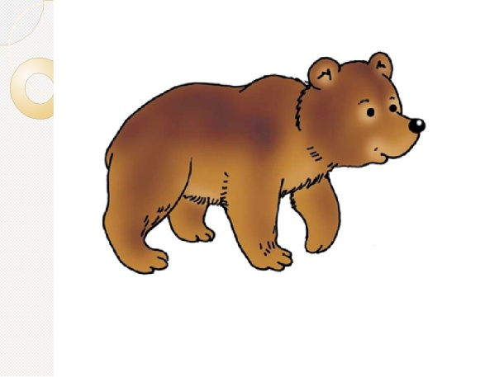
«Продолжи ряд» Цель: словоизменение имён существительных в винительном падеже Задание: назови, что и кого увидим в городе на прогулке

Slide 7
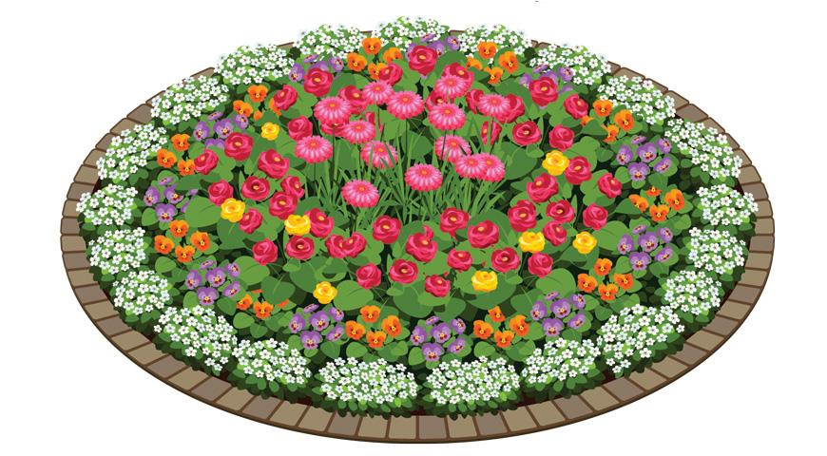
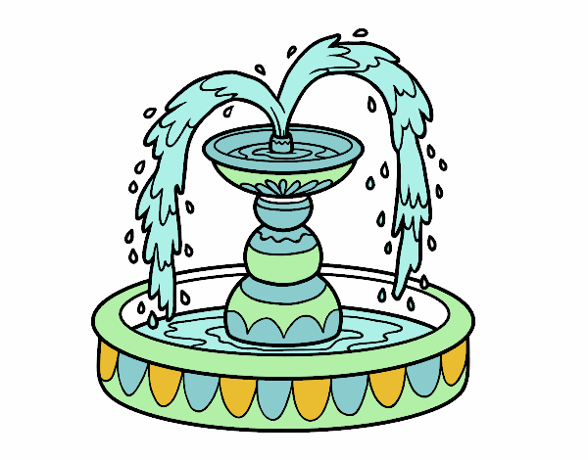
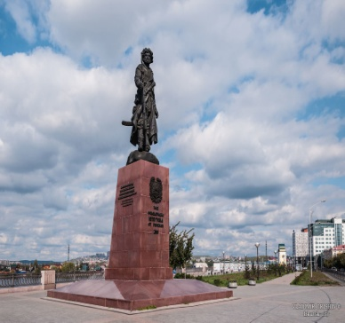
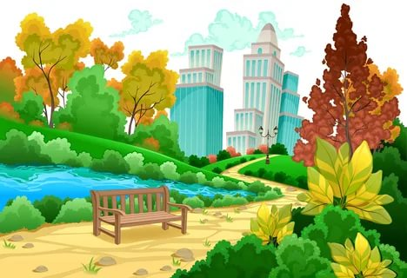
«Много чего?» Цель: словоизменение имён существительных в родительном падеже множественного числа Задание: Много чего в городе?(много домов, машин, клумб, фонтанов, памятников. Парков)

Slide 8
«Посчитай-ка» Цель: согласование имён существительных и прилагательных с числительными (перекрёсток, пешеходный переход, асфальтированная дорога)
2
7
5

Slide 9
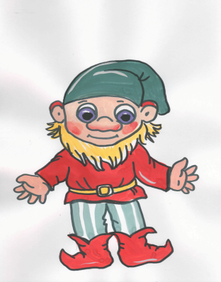
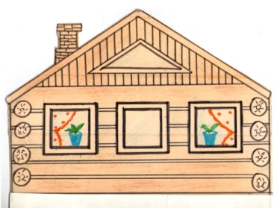
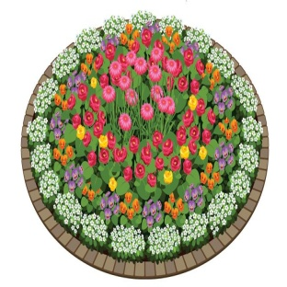
« гномик» Цель: словообразование с помощью уменьшительно-ласкательных суффиксов Задание: Подбери предметы для гномика (домик, светофорчик, фонтанчик, клумбочка)

Slide 10
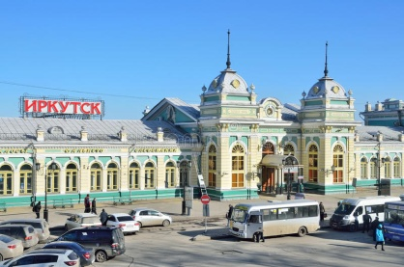
«Посчитай-ка» Цель: согласование имён существительных с числительными Задание: Сосчитай, сколько предметов (один фонтан, два фонтана, три фонтана,….., дорога, вокзал)

Slide 11
http://arte1.ru/images/detailed/2/1495.jpg
https://u-stena.ru/upload/iblock/a05/a053a83431f0dc2120a809629c7148ca.jpg
https://ks-region69.com/wp-content/uploads/2018/01/bol-nittsa.jpg
http://rykovodstvo.ru/pars_docs/refs/58/57349/57349_html_m3726c1a5.jpg
https://sibhar.ru/wp-content/uploads/2019/10/proekt.jpg
https://securecdn.pymnts.com/wp-content/uploads/2017/05/grocery-tracker-51517.jpg
https://clip.cookdiary.net/sites/default/files/wallpaper/railway-station-clipart/176015/railway-station-clipart-train-travel-176015-2476339.jpg
https://i.ytimg.com/vi/dJ8rsBDacQg/maxresdefault.jpg
https://pickimage.ru/wp-content/uploads/images/detskie/car/mashini3.jpg

